Slide 1

4.15 笛卡尔树
《算法竞赛》清华大学出版社 罗勇军
概念
单调栈建笛卡尔树

Slide 2
笛卡尔树
笛卡尔树（Cartesian Tree）是一种特殊的、简化的Treap树
数列中的数有两个属性：位置、数值。把位置看成键值，数值看成优先级：
（1）以每个数的位置为键值，它是一棵BST树。也就是说，对这棵树做中序遍历，返回的就是数列。
（2）把数值看成Treap树的优先级，把数列建成一个堆。如果按大根堆建这棵树，那么在每个子树上，子树的根的权值是整棵子树上最大的。

Slide 3
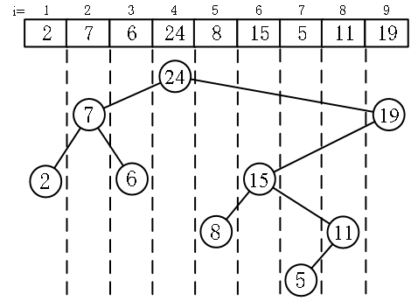
数列{2, 7, 6, 24, 8, 15, 5, 11, 19}的笛卡尔树

Slide 4
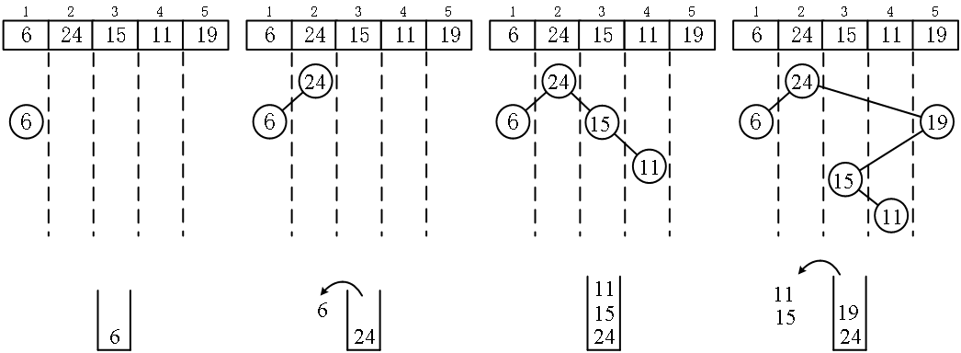
单调栈建笛卡尔树
笛卡尔树比普通Treap树简单，建树也更简单，有O(n) 的建树方法
数列{2, 7, 6, 24, 8, 15, 5, 11, 19}：逐一插入到树上

Slide 5
每次插入新的结点，横向的位置是固定的，新的点总是插入到最右边
需要调整纵向位置，所以只需要考虑“最右链”，即从根开始一直沿着右儿子往下走的那条链。
在最右链上，从上一个插入的点开始，按最大堆的要求寻找合适的纵向位置。新插入的结点，在插入结束之后，一定位于最右链的末端。

Slide 6
（1）插入第1个点6，6进栈。
（2）插入第2个点24。24比栈顶的6（位于当前的右链上）大，弹出6，24进栈。6是24的左儿子。
栈里始终是“右链”

Slide 7
（1）插入第1个点6，6进栈。
（2）插入第2个点24。24比栈顶的6（位于当前的右链上）大，弹出6，24进栈。6是24的左儿子。
（3）插入第3个点15，15比栈顶24小，15进栈，15插到24的右子树；插入第4个点11，11比栈顶的15小，11进栈，11插到15的右子树。

Slide 8
（1）插入第1个点6，6进栈。
（2）插入第2个点24。24比栈顶的6（位于当前的右链上）大，弹出6，24进栈。6是24的左儿子。
（3）插入第3个点15，15比栈顶24小，15进栈，15插到24的右子树；插入第4个点11，11比栈顶的15小，11进栈，11插到15的右子树。
（4）插入第5个点19，19比栈顶11、15大，弹出11和15，然后19进栈，15是19的左儿子，19是24的右儿子。

Slide 9
笛卡尔树和RMQ问题
笛卡尔树的直接应用是RMQ（区间最值问题）。
建好笛卡尔树, 查询区间[L, R]的RMQ，在树上找到L、R，L和R的 LCA 即为区间[L, R]的RMQ。
总复杂度和ST算法、线段树差不多。
不过，在笛卡尔树上查找L、R可能很耗时，因为笛卡尔树不一定是平衡的

